Slide 1

Гуманітарно-філологічний цикл
Інтеграція предметів гуманітарного циклу в умовах НУШ
БЕРЕЗЕНЬ 2026

Slide 2

Інтеграція - це поєднання змісту різних навчальних предметів для формування цілісного світогляду учнів.
Інтеграція предметів гуманітарного циклу в умовах НУШ
Відповідно до концепції Нової української школи (НУШ) та вимог Міністерство освіти і науки України:
навчання має бути компетентнісним;
знання застосовуються у реальних життєвих ситуаціях;
формується цілісне бачення культури, історії та духовних цінностей.

Slide 3
НОРМАТИВНА БАЗА ТА ПРИНЦИПИ ІНТЕГРАЦІЇ (ЗГІДНО МОН І НУШ)
КЛЮЧОВІ ПРИНЦИПИ:
міжпредметні зв’язки
формування ключових компетентностей
розвиток критичного мислення
виховання цінностей
Інтеграція ґрунтується на:
Державному стандарті базової середньої освіти;
компетентнісному підході;
діяльнісному методі навчання.

Slide 4
Відповідно до підходів НУШ, інтеграція сприяє:
формуванню цілісного світогляду;
розвитку мовлення й критичного мислення;
усвідомленню історичної пам’яті;
вихованню духовно-моральних цінностей;
підвищенню мотивації до навчання.
Очікувані результати інтеграції

Slide 5
Висновок:
Інтегровані уроки гуманітарного циклу допомагають учням бачити взаємозв’язок мови, культури, історії та духовної спадщини українського народу та відповідають сучасним вимогам освітньої політики України.

Slide 6
1. МОВА + ІСТОРІЯ
2. ЛІТЕРАТУРА + ІСТОРІЯ
Тема: «Історизми та архаїзми».
Учні досліджують лексику певної історичної епохи (наприклад, доби козацтва) та аналізують історичний контекст.
Вивчення історичних подій через художні твори (наприклад, творчість Тарас Шевченко у контексті національно-визвольної боротьби).
Приклади міжпредметних зв’язків
3. ЛІТЕРАТУРА + ХРИСТИЯНСЬКА ЕТИКА
4. МОВА + ХРИСТИЯНСЬКА ЕТИКА
Аналіз морального вибору героїв, порівняння їхніх вчинків із християнськими цінностями (добро, милосердя, відповідальність).
Створення есе на морально-етичну тему («Що означає бути милосердним?»).

Slide 7
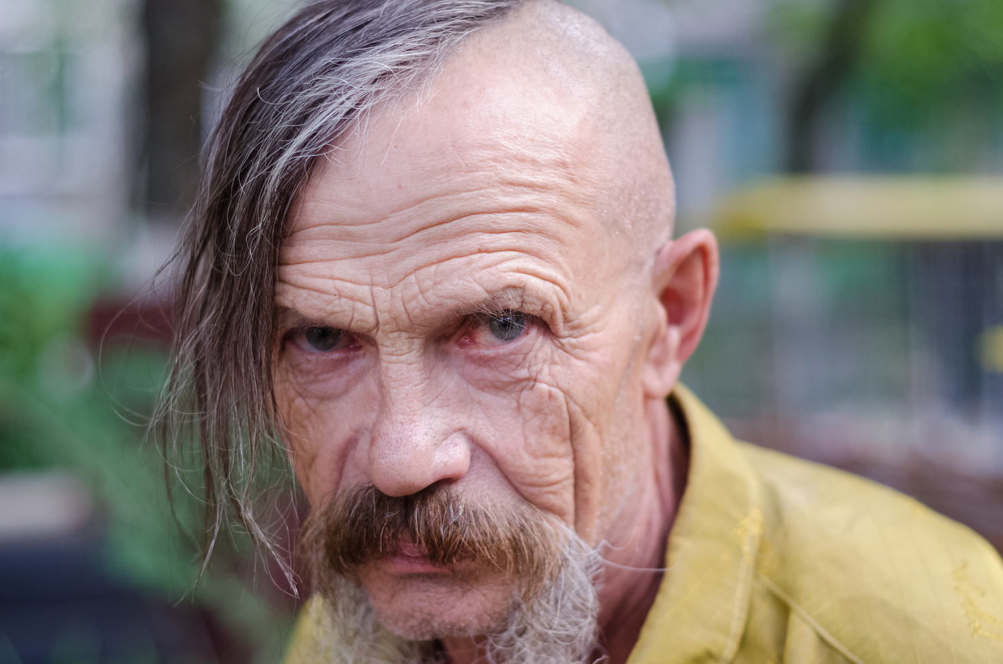
ТЕМА: ОБРАЗ ГЕРОЯ В ІСТОРІЇ ТА ЛІТЕРАТУРІ.
Приклад інтегрованого уроку
Інтеграція:
історія — історичні постаті;
література — художній образ героя;
мова — характеристика персонажа;
християнська етика — моральні чесноти героя.
Форми роботи:
робота в групах;
аналіз історичних джерел і художніх текстів;
дискусія;
творче письмо.
Результат:
учні не просто засвоюють факти, а формують власну позицію та ціннісне ставлення.

Slide 8




Інтеграційний підхід у НУШ
Розбираємо інтегроване навчання “на атоми” разом з Інною Дьоміною або Чому інтеграція – це не страшно
Джерела
"Інтеграція та інтегроване навчання в умовах НУШ"
Інтеграція навчальних дисциплін як діюча модель навчання в НУШ

